Slide 1
Презентация по дисциплине: “Основы садово-паркового искусства” для группы СП- 21
Преподаватель спец.дисциплины Желоманова Е.И

Slide 2
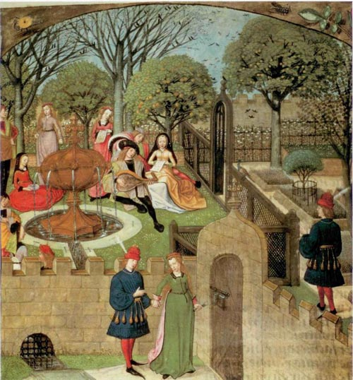
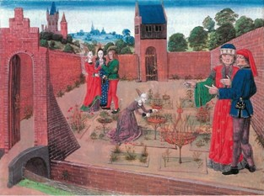
Садово-парковое искусство Средневековья

Slide 3
В конце IV в. блестящая эпоха античности с ее науками, искусством, архитектурой завершила свое существование, уступив место новой эпохе - феодализму. Период времени, насчитывающий тысячелетие между падением Рима (конец IV в.) и эпохой Возрождения в Италии (XIV в.), называется средними веками, или эпохой средневековья. Это было время формирования европейских государств, постоянных междоусобных войн и восстаний, время утверждения христианства.
В истории архитектуры средневековье делят на три периода: раннесредневековый (IV-IX вв.), романский (X-XII вв.), готический (конец XII-XIV вв.).

Slide 4
Смена архитектурных стилей существенно не отражается на паркостроении, поскольку в этот период садово-парковое искусство, являющееся самым уязвимым из всех видов искусства и более других требующее для своего существования мирной обстановки, приостанавливает свое развитие. Оно существует в виде небольших садов при монастырях и замках, т. е. на территориях, относительно защищенных от разрушения.
Период средневековья, который продолжался почти тысячу лет, не оставил образцовых садов, не создал своего готического стиля садовой архитектуры.

Slide 5

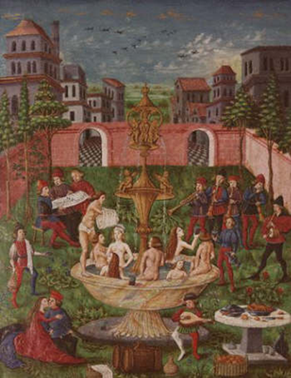
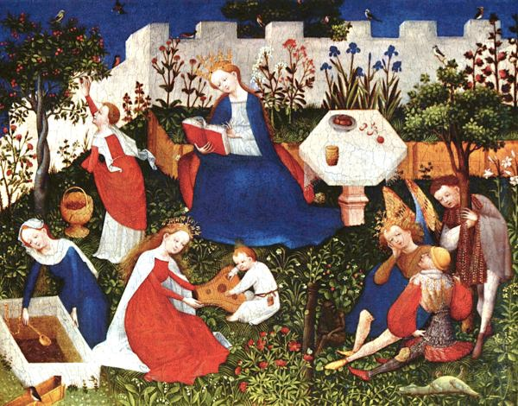
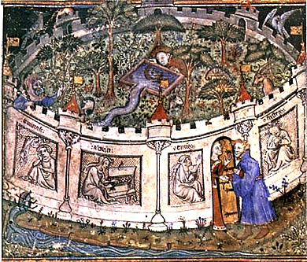
Типы садов:
Монастырский сад
Сады замков или феодальный тип садов
«Луга цветов» – для турниров и светских забав
«Сады любви»

Slide 6
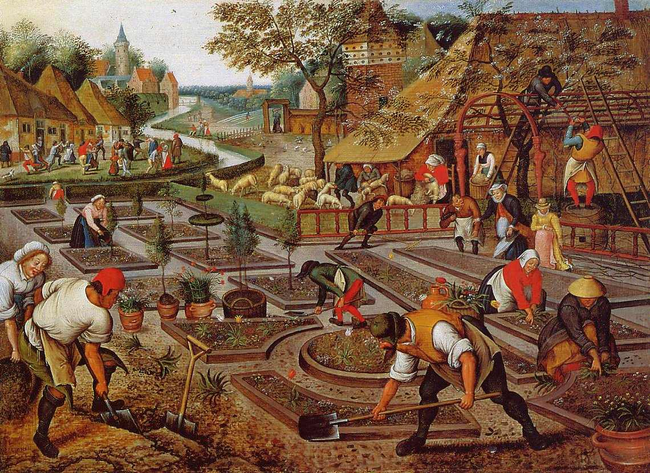
Средневековые сады Европы значительно уменьшились в размерах по сравнению с античными, изменилось и их назначение. Декоративные, прогулочные сады стали большой редкостью и уменьшились до крохотных участков, зажатых среди мощных стен феодальных замков и монастырей. Эти сады использовались, в основном, для разведения плодовых и лекарственных растений.

Slide 7
Монастырский сад
Сады сначала начали возникать только в монастырях. Средневековые монастыри представляли собой центры науки и искусства феодального мира. Будучи относительно защищенными от разрушения во время многочисленных
средневековых воин и междоусобиц они стали центрами, в которых сохранялось и в некоторой степени, развивалось, парковое искусство. Здесь разрабатывались смысловые концепции идеального сада – рая.

Slide 8
Монастырские садики были композиционно связаны с архитектурой окружающих его построек и были наполнены символизмом, отражающим познание Бога человеческой душой – райский сад – это сад, насажденный богом, безгрешный, святой, обильный всем, что необходимо человеку – это непременная и характерная черта – наличие в саду всего того, что может доставлять радость не только глазу, но и слуху, обонянию, вкусу, осязанию – всем человеческим чувствам. Цветы наполняют рай красками и благоуханием. Фрукты служат не только украшением, равным цветам, но и услаждают вкус. Птицы не только оглашают сад пением, но и украшают его своим красочным обликом и т. д.
Этот первоначальный рай был окружен оградой, за которую бог изгнал Адама и Еву после их грехопадения. Поэтому главная "значимая" особенность райского сада – его огражденность. Такой сад часто называли "hortus conclusus" – "закрытый сад".

Slide 9
Ограниченная площадь определяла небольшие размеры монастырских садов. Для них была характерна прямоугольная планировка выровненных внутренних двориков, закрытых от окружающего «грешного мира». Планировка сада и растения в нем, наделялись аллегорической (религиозной) символикой. Сад, отделенный стенами от греха и вмешательства темных сил, стал символом райского сада.
Монастырский двор, обычно квадратный, делился узкими дорожками крестообразно на четыре квадратные части (что имело символическое значение – крест, образуемый дорожками, должен был напоминать о мучениях Христа). В центре, на пересечении дорожек, сооружался колодец или фонтан, как символ чистоты веры и неиссякаемой благодати.
Нередко центральное место занимало «древо жизни» или «древо познания» – райское дерево – небольшое апельсиновое деревце или яблоня – символ утраты райского состояния – символ единства добра и зла, ибо на нем растут плоды добра и зла.

Slide 10
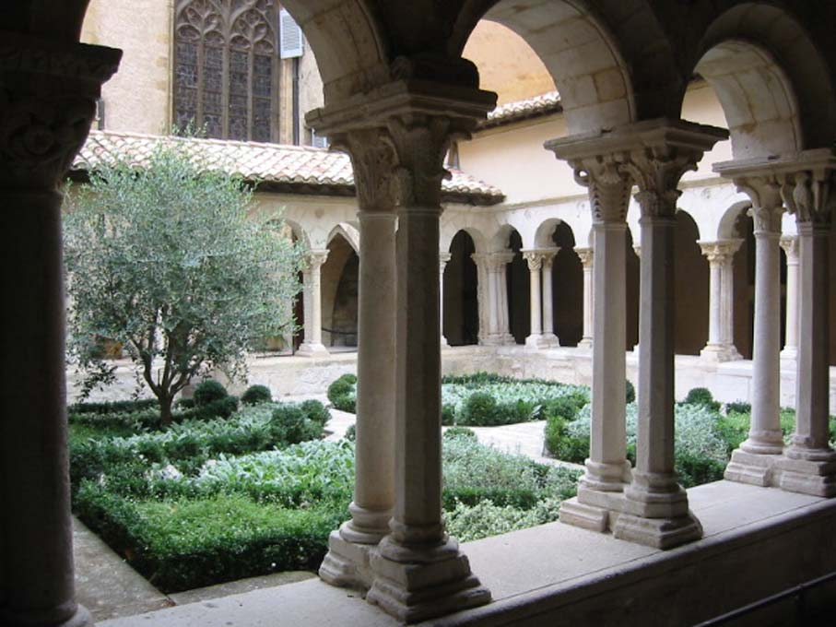
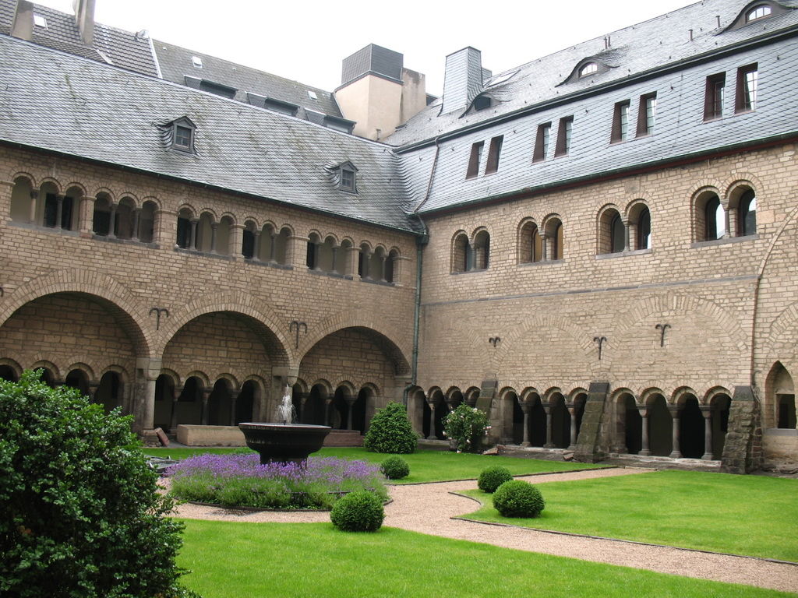
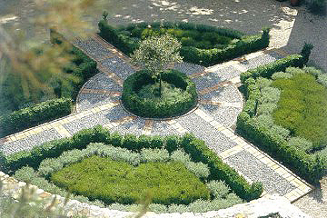

Slide 11
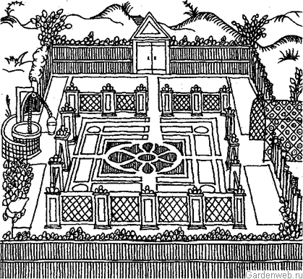
По назначению сады делились на аптекарские огороды со всевозможными травами и лекарственными растениями, кухонные огороды с овощными культурами для нужд монастыря и плодовые сады. Небольшой фруктовый сад внутри монастырского двора был символом рая. Он часто заключал в себе и монастырское кладбище.

Slide 12
Монастыри в то время были, пожалуй, единственным местом, где оказывали медицинскую помощь, как монахам, так и паломникам. Разведение лекарственных растений стало важной заботой средневековых садовников. Аптекарский огород располагался обычно во внутренних двориках, рядом с домиком лекаря, монастырской больницей или богадельней. В нем выращивались как лекарственные, так и декоративные растения, а также растения, которые могли служить красителями. Цветущие и ароматные растения привносили красоту аптекарским грядкам. Но красиво цветущих растений не так много разводили в средние века, для них не хватало места в мрачных замках и тесных городах. На небольших клочках земли, скупо освещаемых солнцем из-за высоких стен и крыш, выращивали лишь несколько излюбленных растений…

Slide 13
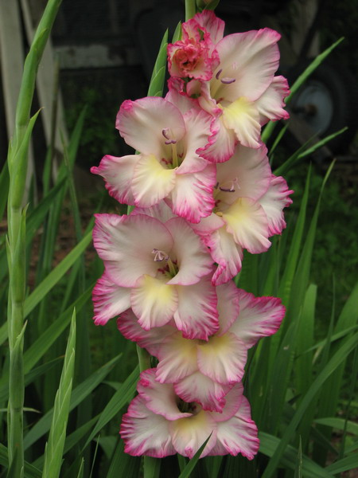
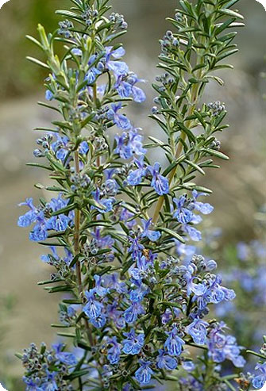
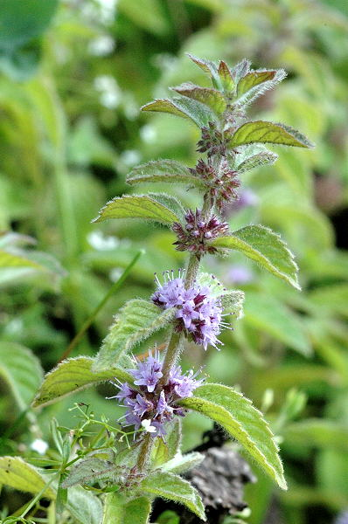
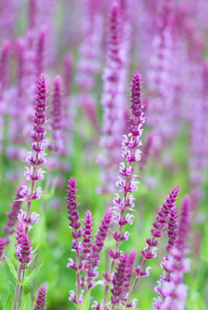
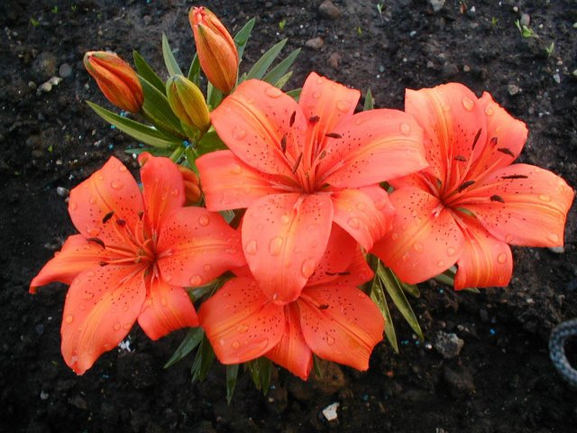
В садах трав росли лилии, гладиолусы, розмарин, мята, шалфей, рута и другие полезные виды растений, кото­рые к тому же еще и были красивы. Эстетическое на­чало присутствовало во всем, что находилось в саду, а тут можно было встретить и грядки с овощными куль­турами, душистыми травами, цветами, кустарника­ми-ягодниками, плодовыми деревьями - все это было необходимо монахам, которые имели собственное хо­зяйство и сами обеспечивали себя всем необходимым.
Примечателен факт, что целебность растений в раннем Средневековье определялась очень просто: считалось, что растение само своей формой показы­вает, какие органы или части тела оно исцеляет.

Slide 14
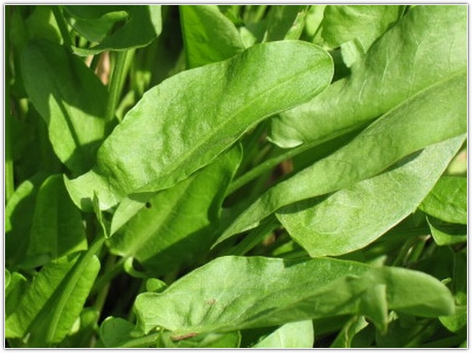
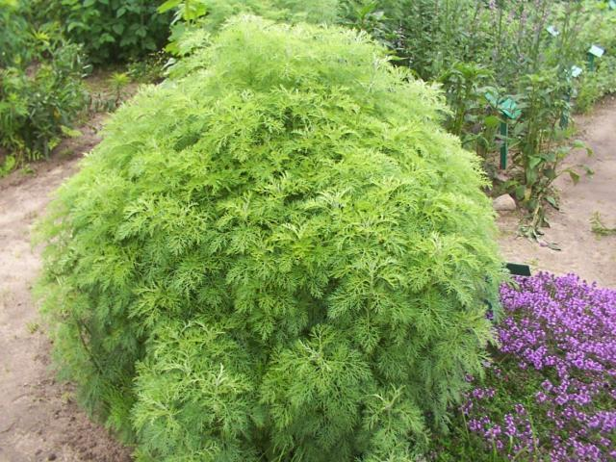
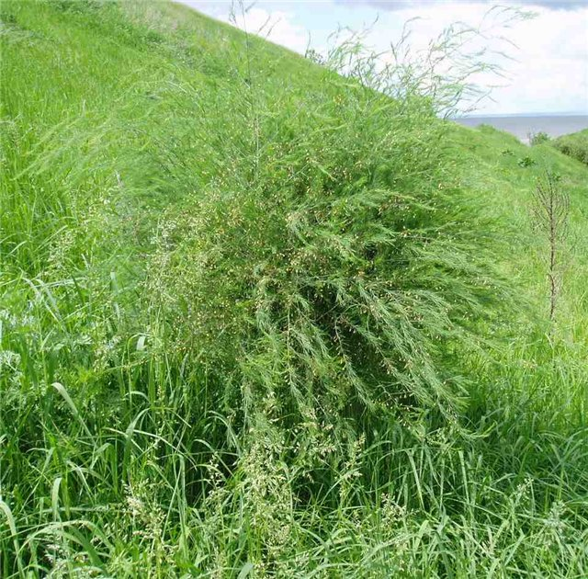
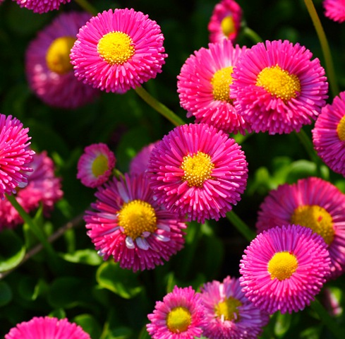
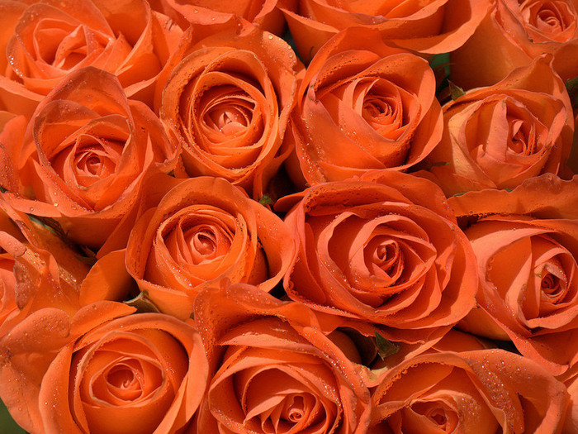
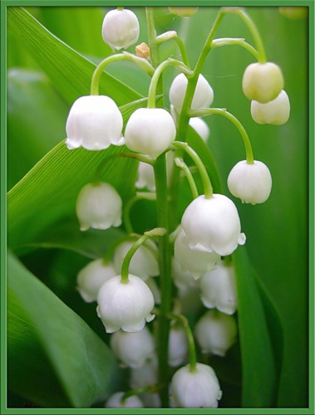
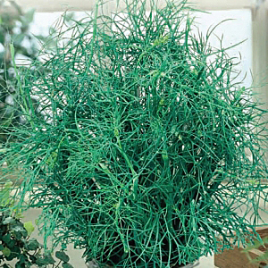
На­пример, думали, что полынь, похожая на завиток, - средство против головных болей; волосовидные ук­роп и спаржа помогают укреплять волосы; розы и маргаритки, несколько напоминающие глаз, излечи­вают глазные болезни; щавель, похожий на язык, его и лечит, а ландыш с цветками, напоминающими каплю, - прекрасное средство от паралича…

Slide 15
Так как в средневековье садов было мало, выращенные растения очень ценились и строго охранялись. Свидетельством того, насколько большое внимание уделялось садам и цветам, служит рескрипт 812 г., в котором Карл Великий распорядился о тех цветах, которые необходимо сажать в его садах. Рескрипт содержал список около шестидесяти названий цветов и декоративных растений. Этот список переписывался и распространялся затем по монастырям всей Европы.
Так же были установлены определенные законы против тех, кто портил или уничтожал растения. Согласно закону того времени, человеку, испортившему привитое дерево, грозило прожигание пальцев ног. А иногда виновного в порче чужого сада прибивали к позорному столбу, отсекали правую руку и осуждали на вечное изгнание.

Slide 16
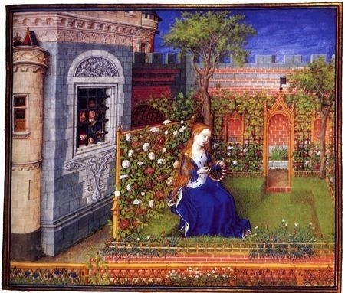

Основной чертой монастырского типа садов были их уединенность, созерцательность, тишина, утилитарность. Некоторые монастырские сады оформлялись трельяжными беседками, невысокими стенами для отделения одного участка от другого.

Slide 17
Среди монастырских садов особенно славился Сент-Галленский сад в Швейцарии.
Монастырь Святого Галла, расположенный в швейцарском городе Сент-Галлен, был в средние века одной из крупнейших бенедиктинских обителей Европы, основанный в 613 году Св. Галлом.
Здесь сохранилась монастырская библиотека средневековых рукописей, которая насчитывает 160 тыс. единиц хранения и слывет одной из самых полных в Европе. Одним из самых любопытных экспонатов является «План Святого Галла», составленный в начале IX века и представляющий идеализированную картину средневекового монастыря (это единственный архитектурный план, сохранившийся от раннего Средневековья).

Slide 18
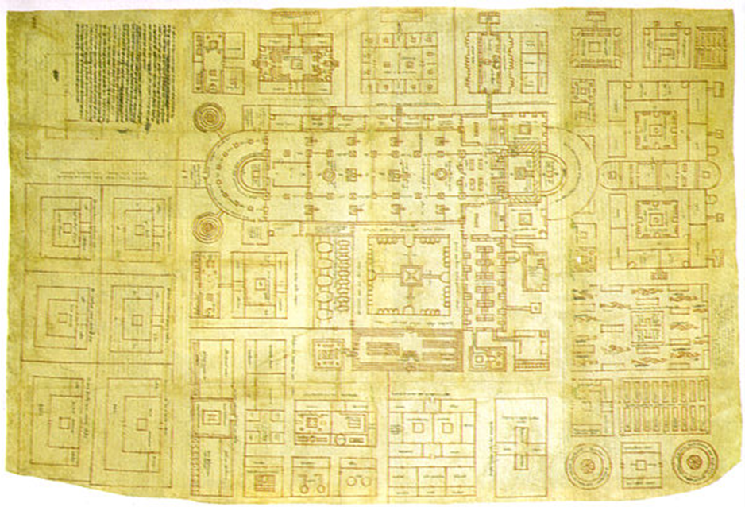
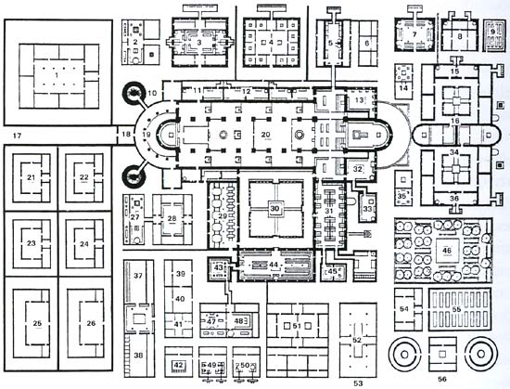
«План Святого Галла»

Slide 19
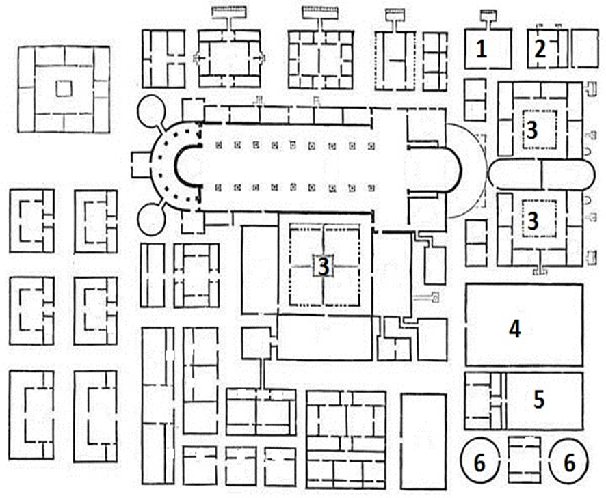
План средневекового монастыря Святого Галла
1. Домик лекаря.
2. Сад лекарственных растений.
3. Монастырский дворик – клуатр.
4. Фруктовый сад и кладбище.
5. Огород.
6. Хозяйственные пруды.

Slide 20
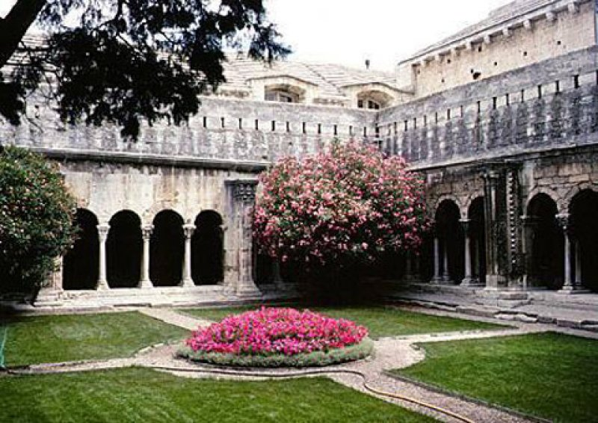


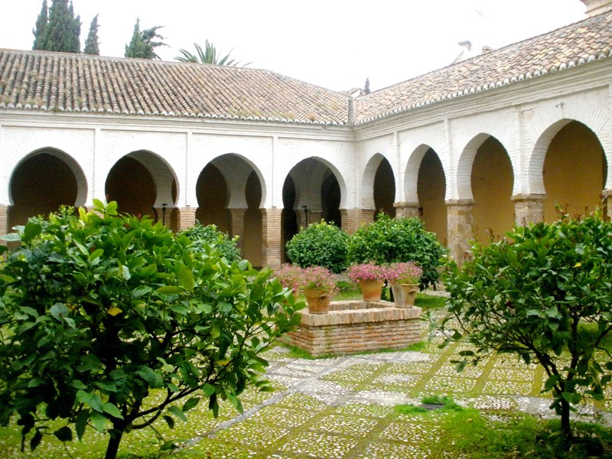
Клуатр (от лат. Claustrum – закрытое место) — крытая обходная галерея, обрамляющая закрытый прямоугольный двор или внутренний сад монастыря. Обычно клуатр располагался вдоль стены здания, при этом одна из его стен была глухой, а вторая представляла собой аркаду или колоннаду. Часто клуатром называли и сам открытый двор, окруженный галереей.

Slide 21
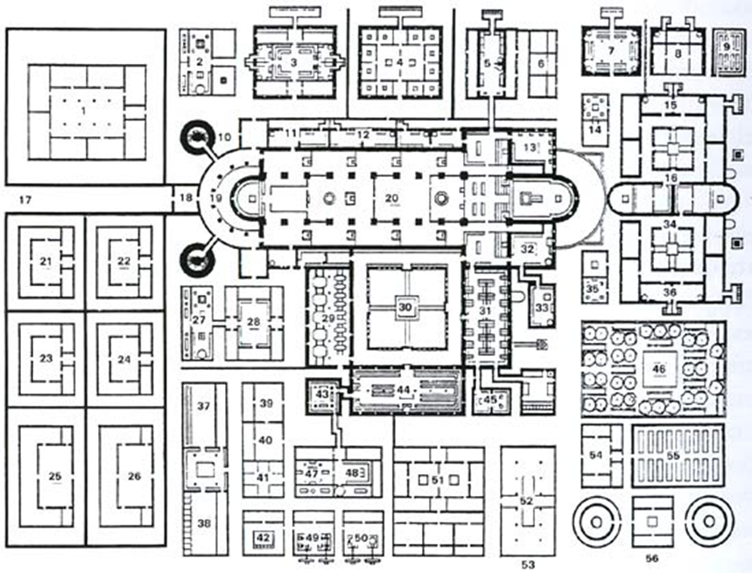

В Средние века внутренний двор клуатра непременно имел в центре колодец, от которого отходили дорожки, разделяющие пространство двора на квадранты. Клуатр обычно пристраивался к длинному южному фасаду собора. Одно из первых изображений клуатра видно на плане монастыря Сент-Галлен в Швейцарии. Клуатр представлял собой средоточие жизни монастыря, его главный коммуникационный центр, место медитации и ученой работы. Клуатр играл существенную роль как место торжественных процессий на Пасху или на Рождество.

Slide 22
Сад-лабиринт – еще один прием, сформировавшийся в монастырских садах и занявший прочное место в последующем паркостроении.
Если римляне использовали мотив лабиринта в декоре мозаик и фресок, христиане превратили его в символ препятствия к спасению. Лабиринты часто встречались в интерьере церквей. В средние века для кающихся богомольцев на полу храма выкладывали мозаичные спирально - извилистые дорожки, по которым верующие должны были пройти на коленях от входа в храм до алтаря по всем изгибам и поворотам лабиринта. Такое наказание налагалось для искупления своих грехов на тех, кто не мог совершить паломничество к святым местам.

Slide 23
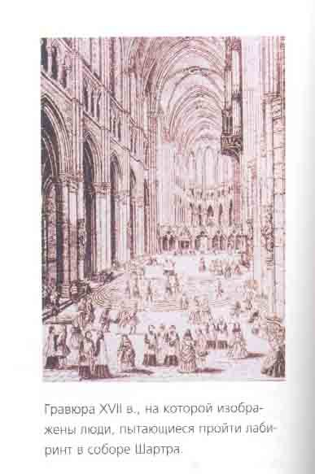
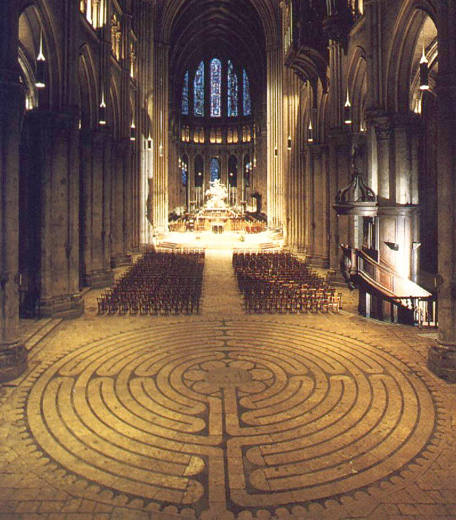

Slide 24
В дальнейшем от выполнения утомительного обряда в церкви лабиринты перешли к прогулкам в садах, где дорожки разделялись стенами стриженой изгороди.
Занимая маленькую площадь, такой лабиринт создавал впечатление бесконечной длины дорожек и давал возможность совершать длительные прогулки. Говорят, в таких лабиринтах были скрыты люки тайного подземного хода. Наверное, именно о таком лабиринте писал Джефф Савард в своей книге «…лабиринт воспринимается как островок спокойствия в хаотичном мире, тихое место, предназначенное для раздумий и созерцания. Извилистая тропа лабиринта приглашает посетителя очистить свой разум, освежить душу, умерить пыл, сбавить скорость…»

Slide 25
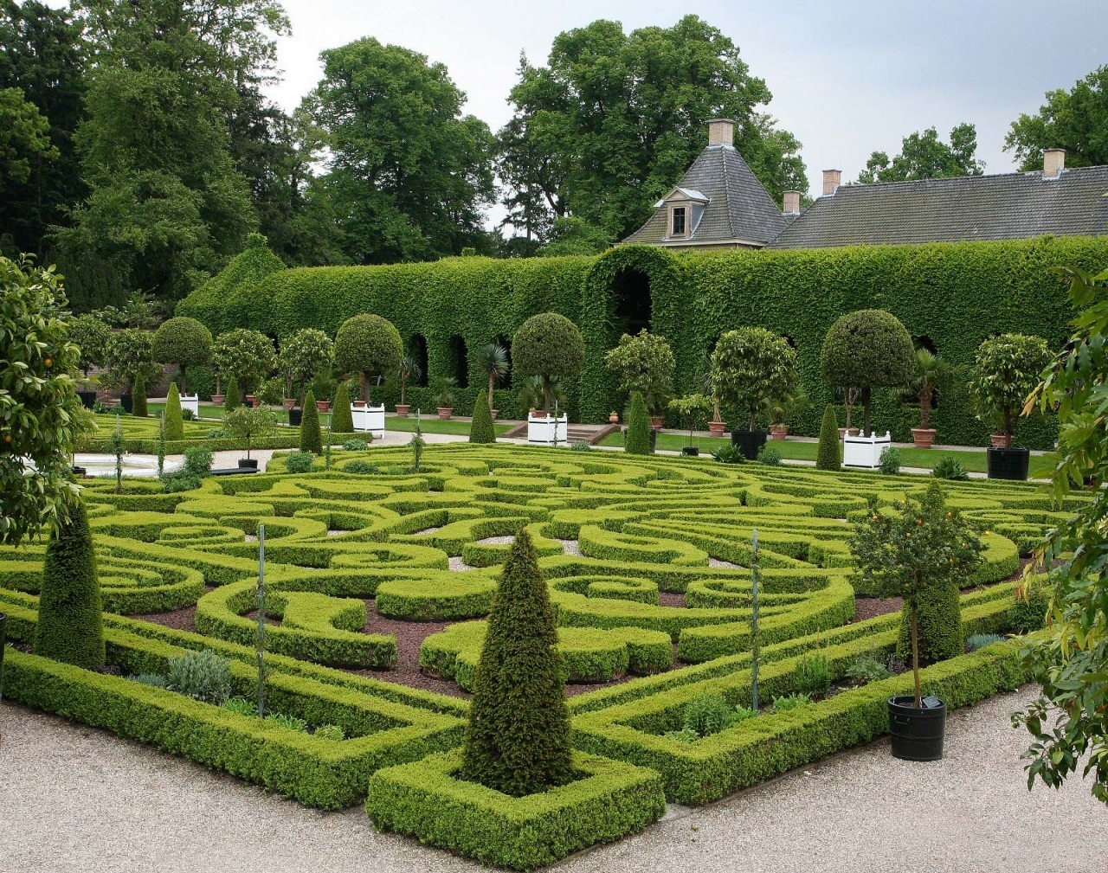
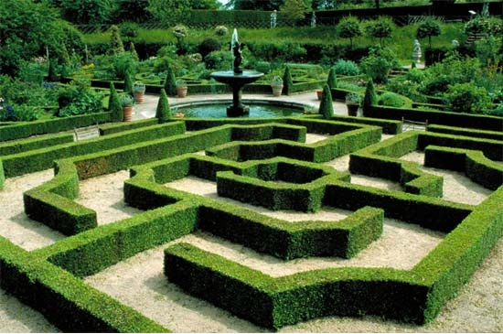
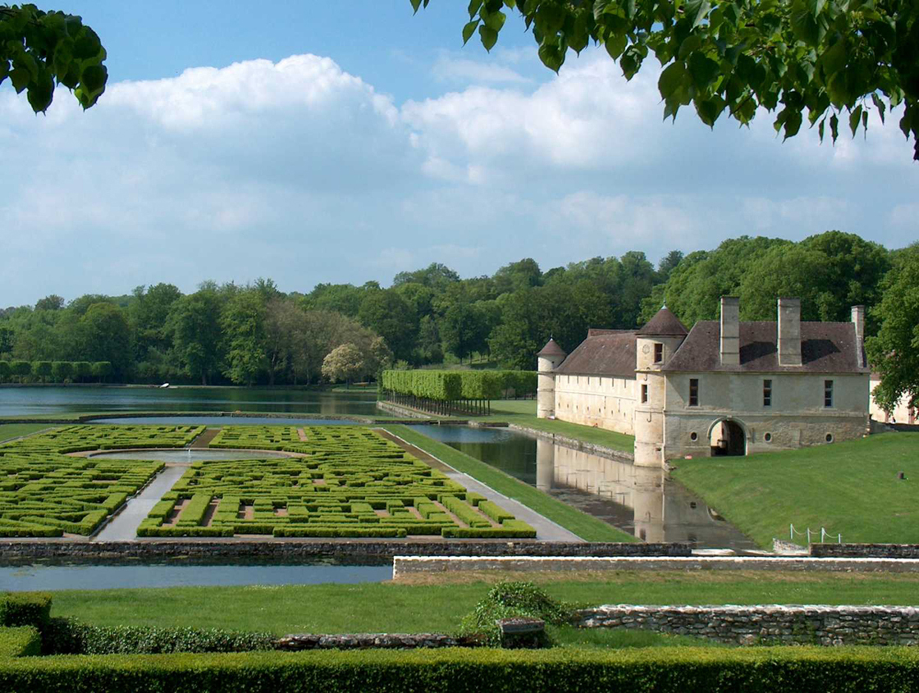
Сады-лабиринты

Slide 26
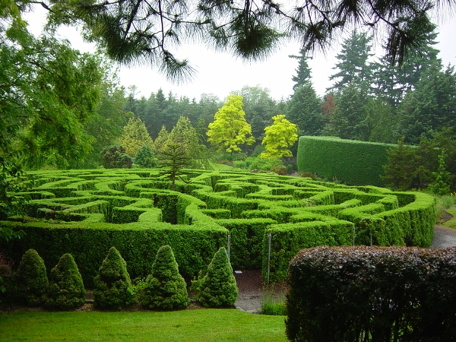
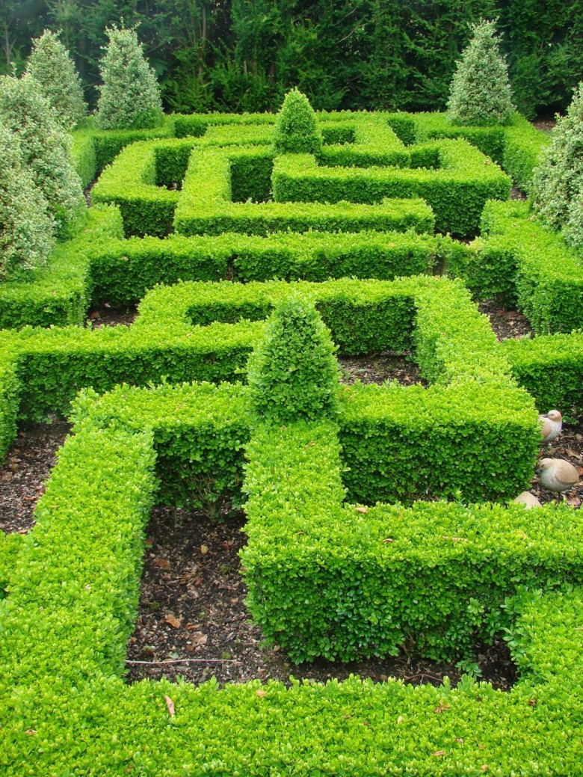
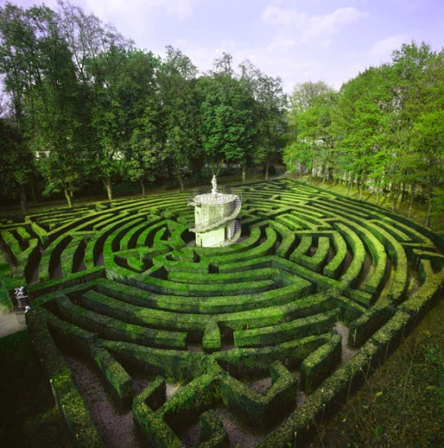
Впоследствии сады-лабиринты получили широкое распространение в регулярных и даже пейзажных парках Европы. В России такой лабиринт был в Летнем саду (не сохранился), в регулярной части Павловского парка (восстановлен) и парке Сокольники, где его дороги имели вид переплетенных эллипсов, вписанных в еловый массив (утрачен).

Slide 27
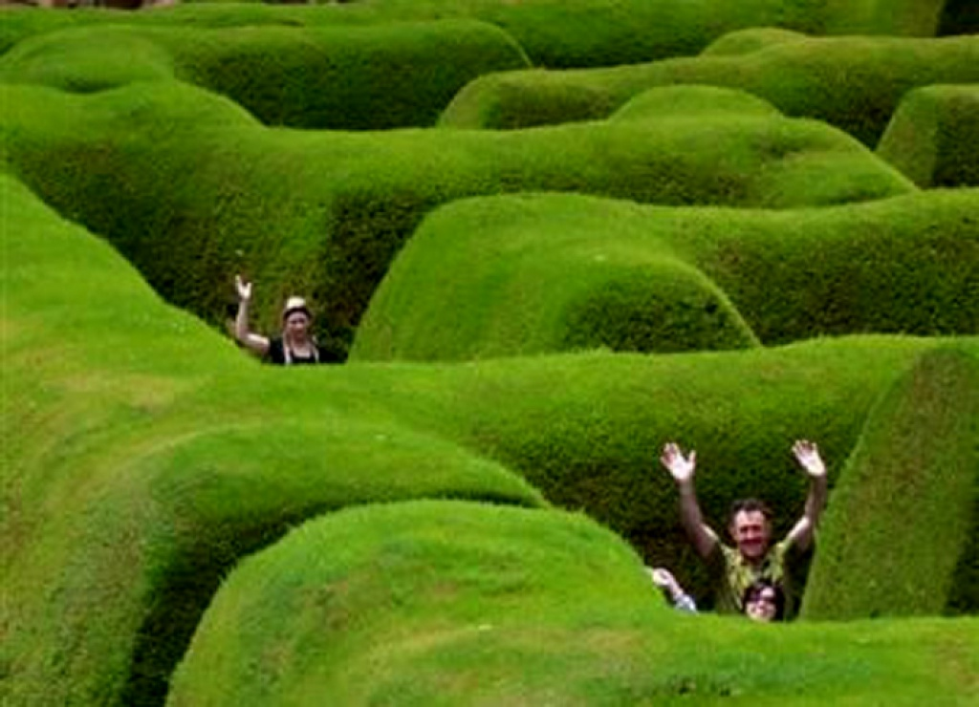
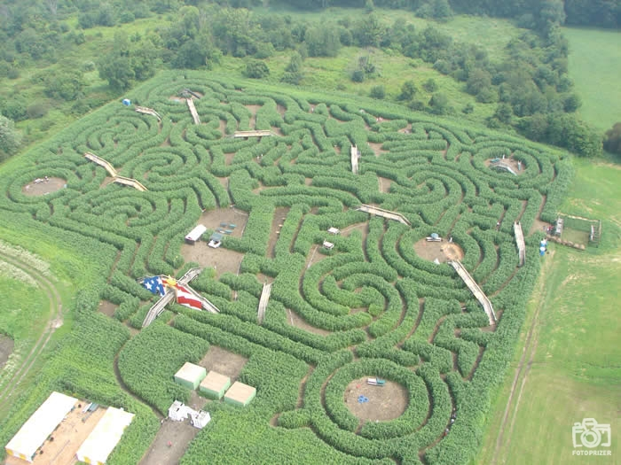
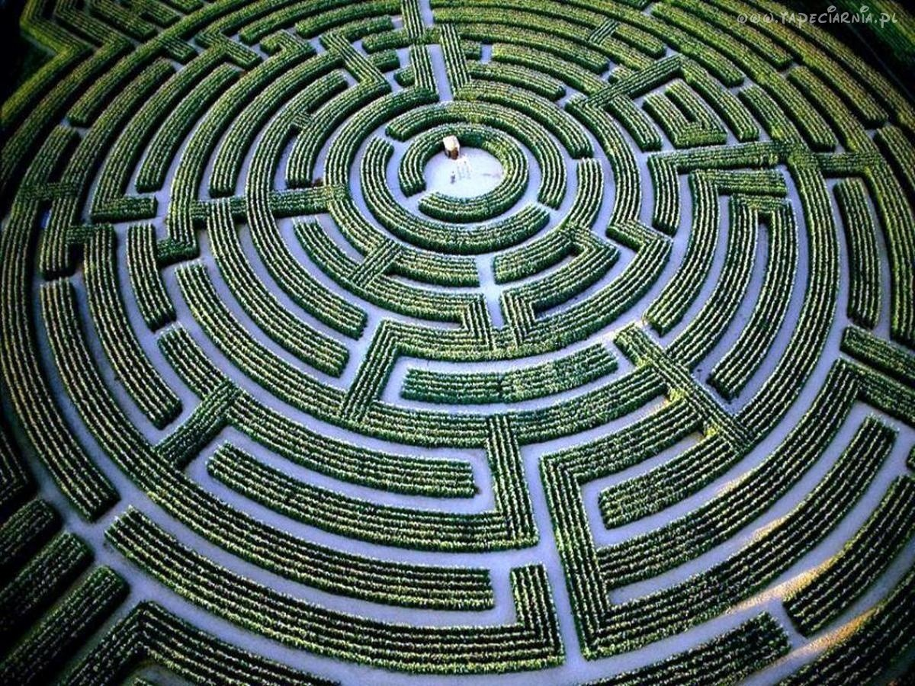
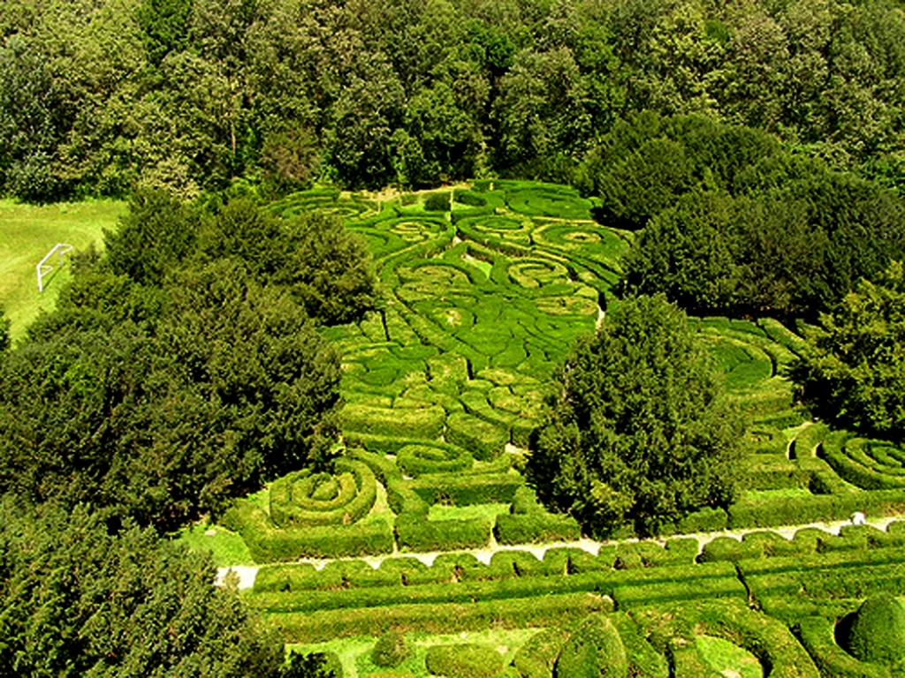
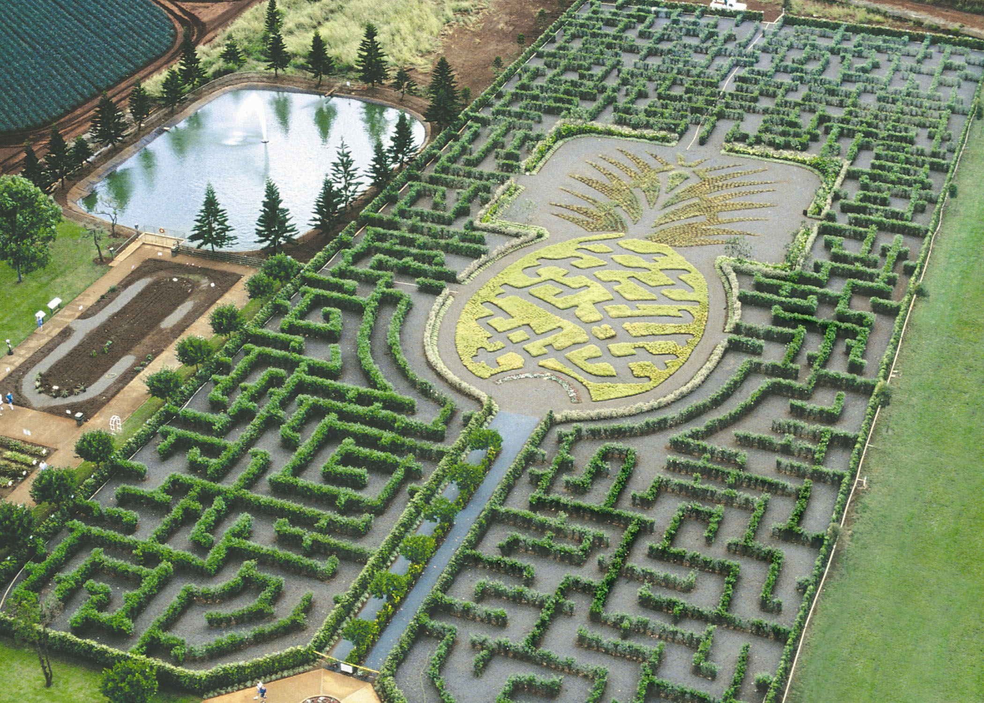
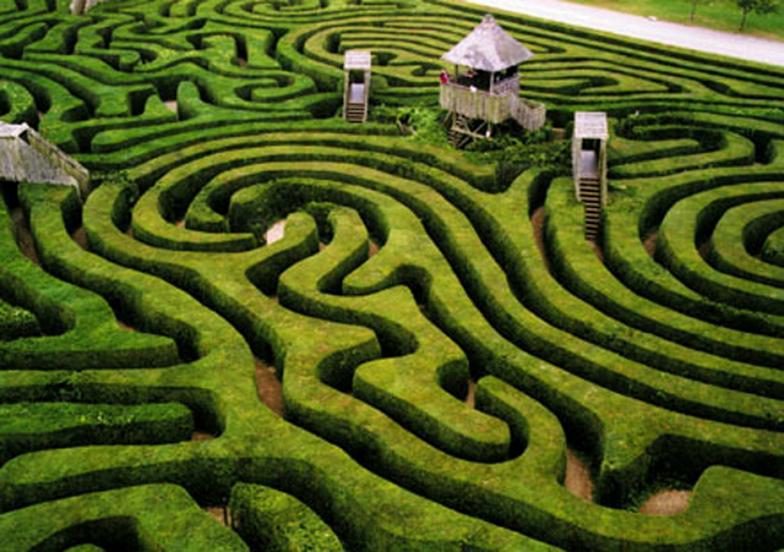
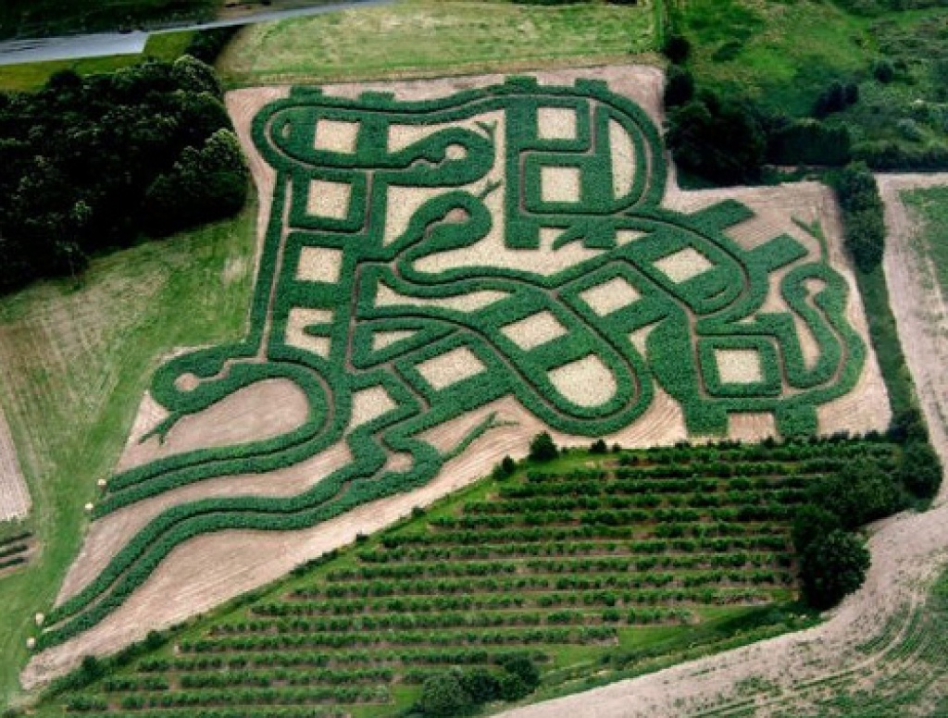
Современные сады-лабиринты

Slide 28
Сады замков или феодальный тип садов.
Особый характер носили сады в замках. Феодальные сады в отличие от монастырских были меньшего размера, располагались внутри замков и крепостей – были небольшими и замкнутыми. Здесь выращивали цветы, имелся источник – колодец, иногда миниатюрный бассейн или фонтан, и почти всегда скамья в виде выступа, покрытого дерном, – прием, получивший впоследствии широкое распространение в парках. В них устраивались крытые аллеи из винограда, розарии, выращивались яблони, а также цветы, высаживаемые в клумбы по специальным рисункам.

Slide 29

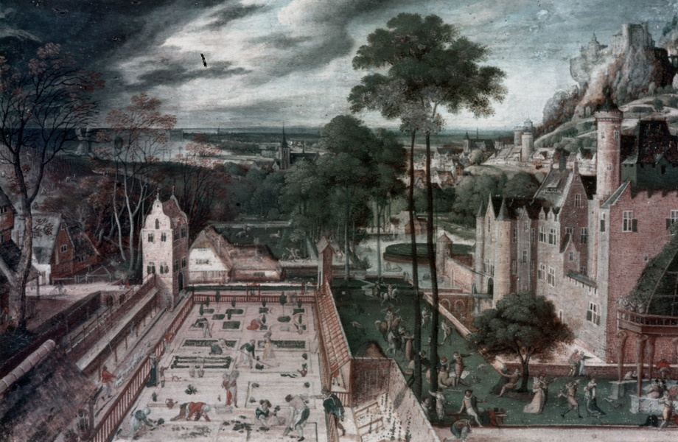


Сады замков

Slide 30
Замковые сады находились обычно под особым наблюдением хозяйки замка и служили маленьким оазисом спокойствия среди шумной толпы обитателей замка, наполнявшей его дворы. Здесь же выращивались как лекарственные травы,
так и ядовитые, травы для украшений и имевшие символическое значение. Особое внимание уделялось душистым травам.

Slide 31
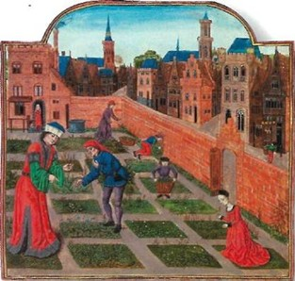
Их душистость отвечала представлениям о рае, услаждающем все чувства человека, но другой причиной их культивирования было то, что замки и города, вследствие низких санитарных условий, были полны дурных запахов. В средневековых садах сажались розы, вывезенные крестоносцами с Ближнего Востока.
В первые века после падения Римской империи розы в Европе, отнесенные к языческой, нечестивой, греховной роскоши, были уничтожены, и лишь спустя столетие вновь появились в садах.

Slide 32
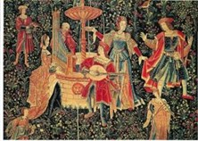
Растения с ценными целебными свойствами становятся в средневековье основой духов и косметических средств. Такие садики называли садами «ученых женщин», которые изобрели первые ароматические снадобья. В странах Европы в средневековье люди почти не мылись и, чтобы отбить запах, обмазывали себя пахучими смесями из десятков ингредиентов, так появились первые духи.

Slide 33
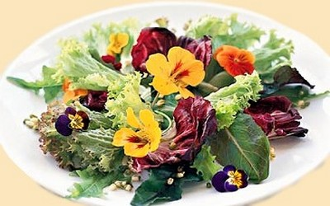
Выращивались «сладко пахнущие» рас­тения - розы, лилии, примулы, фиалки, васильки, - не только для использования в ритуалах, украшениях, но и даже в кушаньях. Фиалки добавляли в салаты. Примула, фиалки, ро­зовые лепестки и боярышник в смеси с медом и саха­ром составляли любимое лакомство.
Первое упоминание о цветочном саде роз и фиалок относится примерно к 1000 году.

Slide 34
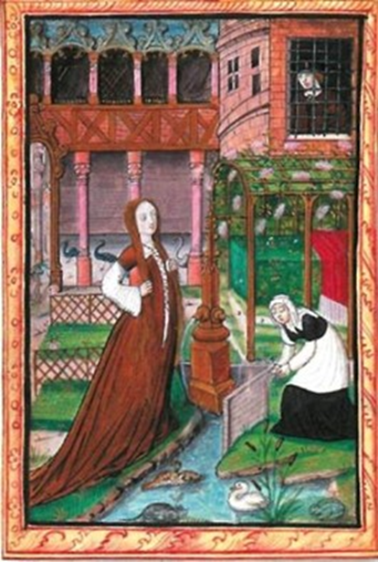


Именно в это время появляются такие декоративные элементы, как цветники, трельяжи, перголы, появляется мода на горшечные растения. В горшках выращивали пряно-ароматические растения, цветы и экзотические комнатные растения, которые попадали в Европу после крестовых походов. При замках крупных феодалов создаются более обширные сады не только утилитарного назначения, но и для отдыха.

Slide 35
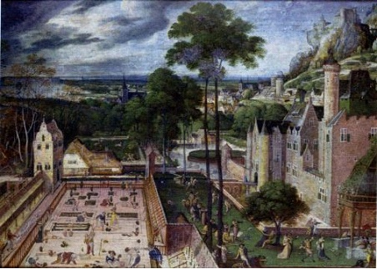

Вблизи оборонительных укреплений замка устраивались "луга цветов" – сады для турниров и светских забав.

Slide 36
Большой известностью пользовались сады императора Карла Великого (768-814 гг.), они делились на утилитарные и «потешные». «Потешные» сады украшались газонами, цветами, невысокими деревьями, птицами и зверинцем.
В позднее средневековье появились «сады любви»: сады, предназначенные для любовных уединений, свиданий, а также просто для отдыха от шумной придворной жизни.

Slide 37

Такие сады имели в центре небольшие бассейны для купаний. Здесь музицировали, вели беседы, читали книги, танцевали, играли в различные игры. Хорошее изображение такого «сада любви» сохранилось на миниатюре «Сад удовольствий». Молодые люди купаются в «Фонтане Юности», пьют вино и наслаждаются музыкой. Совместное купание в небольших бассейнах мужчин и женщин довольно часто изображается в средневековых миниатюрах.

Slide 38

Совместное купание в небольших бассейнах мужчин и женщин довольно часто изображается в средневековых миниатюрах: по-видимому, в этом не было ничего удивительного в условиях «коммунальной» жизни средневековых замков и городов, где уединение было желанным, но не всегда доступным.

Slide 39
Основные объекты садово-паркового искусства средневековья:
- монастырские сады
- внутримонастырские сады-клуатры,
- аптекарские огороды,
- плодовые (райские) сады,
- сады-лабиринты
- феодальные сады
- декоративные и утилитарные сады,
- потешные сады,
- увеселительные рощи (цветочный луг и сад любви).
Для средних веков характерно использование достижений античного естествознания и теории садово-паркового искусства и дальнейшее их усовершенствование. Можно выделить такие особенности садового строительства средневековья: геометричность планировки внутренних садиков; рядовые посадки и стрижка деревьев; лабиринт; символика.

Slide 40
Лабораторно-практическая работа № 3
«План средневекового монастыря Святого Галла».
стилевые особенности:
осевое построение;
использование симметрии;
формирование замкнутых композиций
основные элементы:
1. Домик лекаря.
2. Сад лекарственных растений.
3. Клуатр.
4. Фруктовый сад и кладбище
5. Огород.
6. Хозяйственные пруды.

Slide 41
Контрольные вопросы:
Назовите типы садов Средневековья.
Что такое монастырский сад?
Как делились сады по своему назначению?
Какие растения были в саду трав?
Что такое клуатр?
Опишите сад-лабиринт.
Сады замков, какие они были?
Для чего существовали «луга цветов»?

Slide 42
Список литературы
Горбатова, В.И.Основы садово-паркового искусства : Учебник для студ. учреждений сред. проф. образования / 3-е изд. стер. - М. : Академия, 2019.
Гостев, В.Ф. Проектирование садов и парков : Учебник / Юскевич Н.Н.- 5-е изд., стер. - СПб. : Лань, 2018 Лежнева, Т.Н. Ландшафтное проектирование и садовый дизайн : Учебное пособие. - М. : Академия, 2019
Проектирование объектов садово-паркового и ландшафтного строительства : Учебник для студ. учреждений сред. проф. образования / Н.В. Волкова, И.А. Николаевская, В.С. Теодоронский, А.С. Юсифова. - М. : Академия, 2018

